Slide 1
TIẾNG VIỆT 2
Tập 2
Bài đọc 2: Chiếc rễ đa tròn
(Tiết 1)

Slide 2
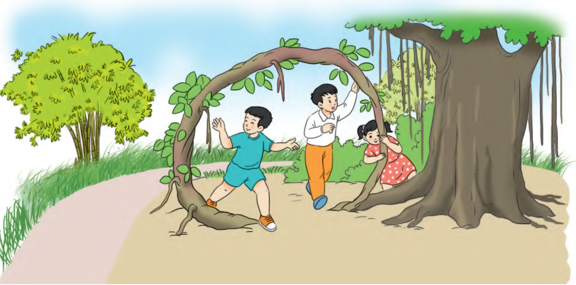

Slide 3
Chiếc rễ đa tròn
1
1. Buổi sớm hôm ấy, sau khi tập thể dục, Bác Hồ đi dạo trong vườn. Đến gần cây đa, Bác chợt thấy một chiếc rễ đa nhỏ, dài ngoằn ngoèo nằm trên mặt đất. Chắc là trận gió đêm qua đã làm nó rơi xuống. Bác tần ngần một lát, rồi bảo chú cần vụ đứng gần đấy:
- Chú cuốn rễ này lại, rồi trồng cho nó mọc tiếp nhé!
2. Theo lời Bác, chú cần vụ xới đất, vùi chiếc rễ xuống. Nhưng Bác lại bảo:
- Chú nên làm thế này.
Nói rồi, Bác cuộn chiếc rễ thành một vòng tròn và bảo chú cần vụ buộc nó tựa vào hai cái cọc, sau đó mới vùi hai đầu rễ xuống đất.
Chú cần vụ thắc mắc:
- Thưa Bác, làm thế để làm gì ạ?
Bác khẽ cười:
- Rồi chú sẽ biết.
3. Nhiều năm sau, chiếc rễ đã bén đất và thành cây đa con có vòng lá tròn. Thiếu nhi vào thăm vườn Bác, em nào cũng thích chơi trò chui qua chui lại vòng lá ấy. Lúc đó, mọi người mới hiểu vì sao Bác cho trồng chiếc rễ đa thành hình tròn như thế.
2
BÀI ĐỌC CHIA LÀM MẤY ĐOẠN?
3
Theo tập sách BÁC HỒ KÍNH YÊU

Slide 4
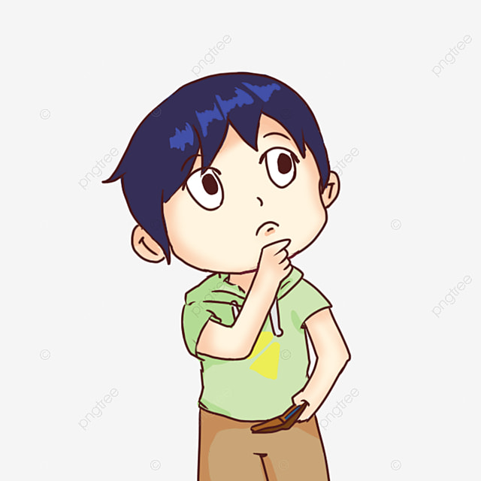
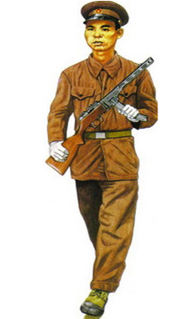
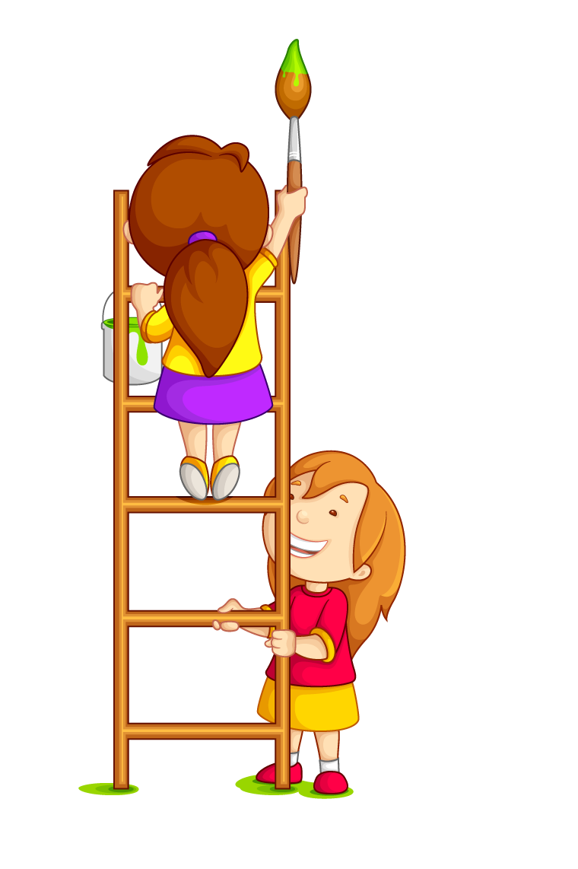
Cần vụ: người làm công việc chăm sóc, phục vụ lãnh đạo.
Tần ngần: đang mải suy nghĩ, chưa biết nên làm thế nào.

Slide 5

Thắc mắc: Điều chưa hiểu, cần hỏi.

Slide 6
Lúc đó, mọi người mới hiểu vì sao Bác cho trồng chiếc rễ đa thành hình tròn như thế.

Slide 7
Câu 1. Khi thấy chiếc rễ đa nằm trên mặt đất, Bác Hồ nói gì với chú cần vụ?
Câu 2. Vì sao Bác Hồ phải hướng dẫn chú cần vụ trồng lại chiếc rễ đa?
Câu 3. Về sau, chiếc rễ đa ấy trở thành một cây đa như thế nào?
Câu 4: Các bạn nhỏ vào thăm vườn Bác thích chơi trò chơi gì bên cây đa ấy?

Slide 8



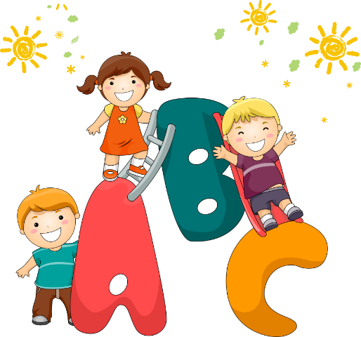

Ấn để đến
trang sách
Ai NHANH AI ĐÚNG

Slide 9


Câu 1. Khi thấy chiếc rễ đa nằm trên mặt đất, Bác Hồ nói gì với chú cần vụ?
A. Bác bảo chú cần vụ cuốn chiếc rễ lại và đặt dưới gốc cây.
B. Bác bảo chú cần vụ vùi thẳng chiếc rễ xuống đất cho nó mọc tiếp.
C. Bác bảo chú cần vụ cuốn chiếc rễ lại trồng cho nó mọc tiếp.
C

Slide 10
Câu 2. Vì sao Bác Hồ phải hướng dẫn chú cần vụ trồng lại chiếc rễ đa?
A. Vì Bác muốn cây đa nhanh lớn.
B. Vì Bác muốn chiếc rễ đa sau này sẽ trở thành nơi vui chơi của
thiếu nhi.
B
C. Vì khi trồng cây chúng ta phải trồng như vậy.

Slide 11

Câu 3. Về sau, chiếc rễ đa ấy trở thành một cây đa như thế nào?
A. Cây đa có hình vòng lá tròn.
A
B. Cây đa có hình thẳng đứng .
C. Cây đa rất cao lớn, xum xuê.

Slide 12
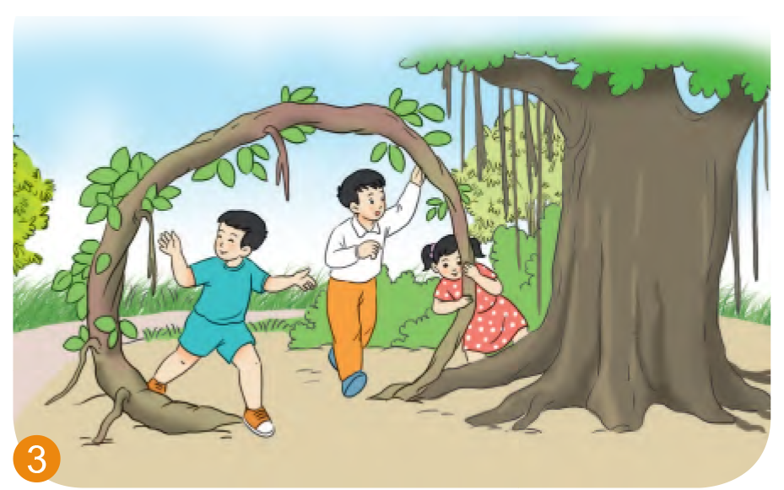
Qua câu chuyện, em hiểu điều gì?
Bác yêu thương mọi người, mọi vật. Một chiếc rễ đa rơi xuống đất, Bác cũng muốn trồng cho rễ mọc thành cây. Trồng cái rễ cây, Bác cũng nghĩ cách uốn cái rễ hình vòng tròn để cây lớn lên sẽ thành chỗ vui chơi cho các cháu thiếu nhi.

